Slide 1
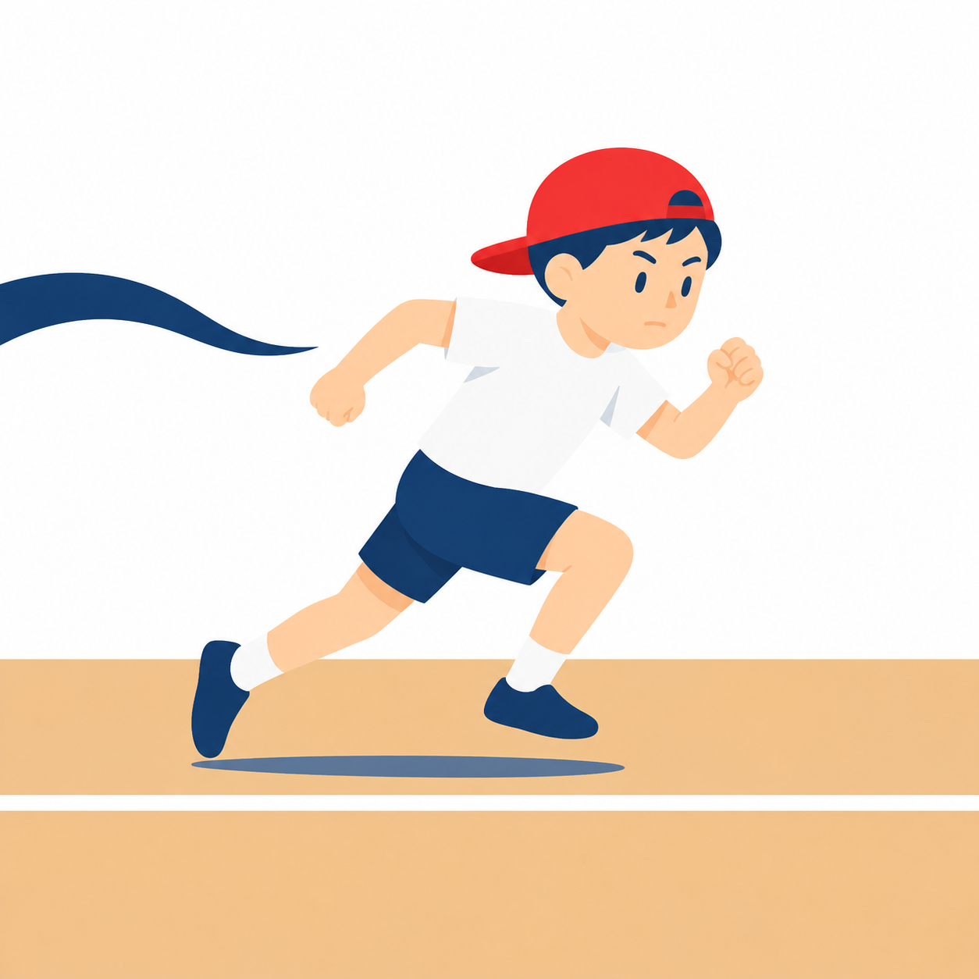
たいいく がくしゅうカード 低学年（1・2年）
はしる・とぶ うんどうあそび
くみ
ばん
なまえ
たんげんの めあて
できるように なりたい うごき
できたら ◎○△に 〇を つけよう
かけっこ
◎○△
おいかけっこ・リレーあそび
◎○△
ゴムとび あそび
◎○△
ケンパー とび
◎○△
はばとび あそび
◎○△
たかとび あそび
◎○△
かたあしとび・りょうあしと
び
◎○△
うまく なる コツ
まえを みて、うでを ふって はしる
フワッと とんで、ひざを まげて ピタッ
まいじかんの きろく
じ | きょうの めあて・した こと | できばえ
1 |  | ◎ ○ △
2 |  | ◎ ○ △
3 |  | ◎ ○ △
4 |  | ◎ ○ △
5 |  | ◎ ○ △
たんげんの ふりかえり
できるように なった ことを かこう
できた ことが ふえたら、はなまる！
© School Stock｜体育 学習カード

